Slide 1
8/13 meeting會議

Slide 2
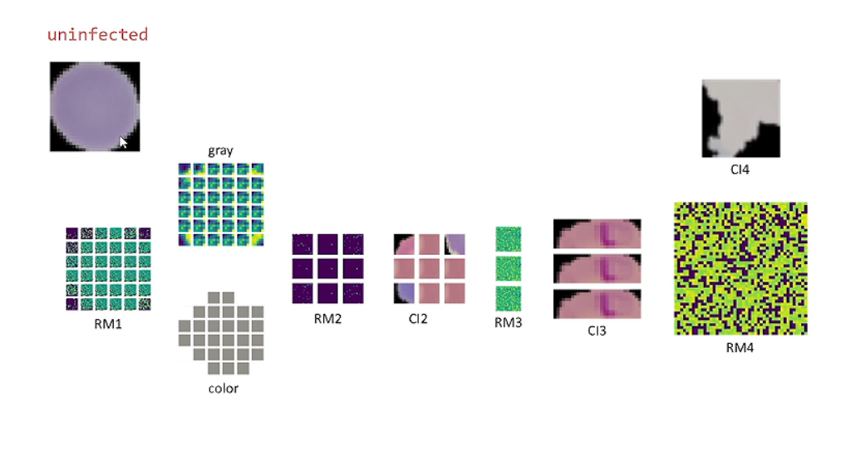
目前尚存問題
RGB方案一的color對應不明顯(解釋性須增強)
face dataset 尚未完成
( 後面做了一個要把五官錯位看準確率的實驗但效果不好)
RBG方案二解釋性需要思考

Slide 3
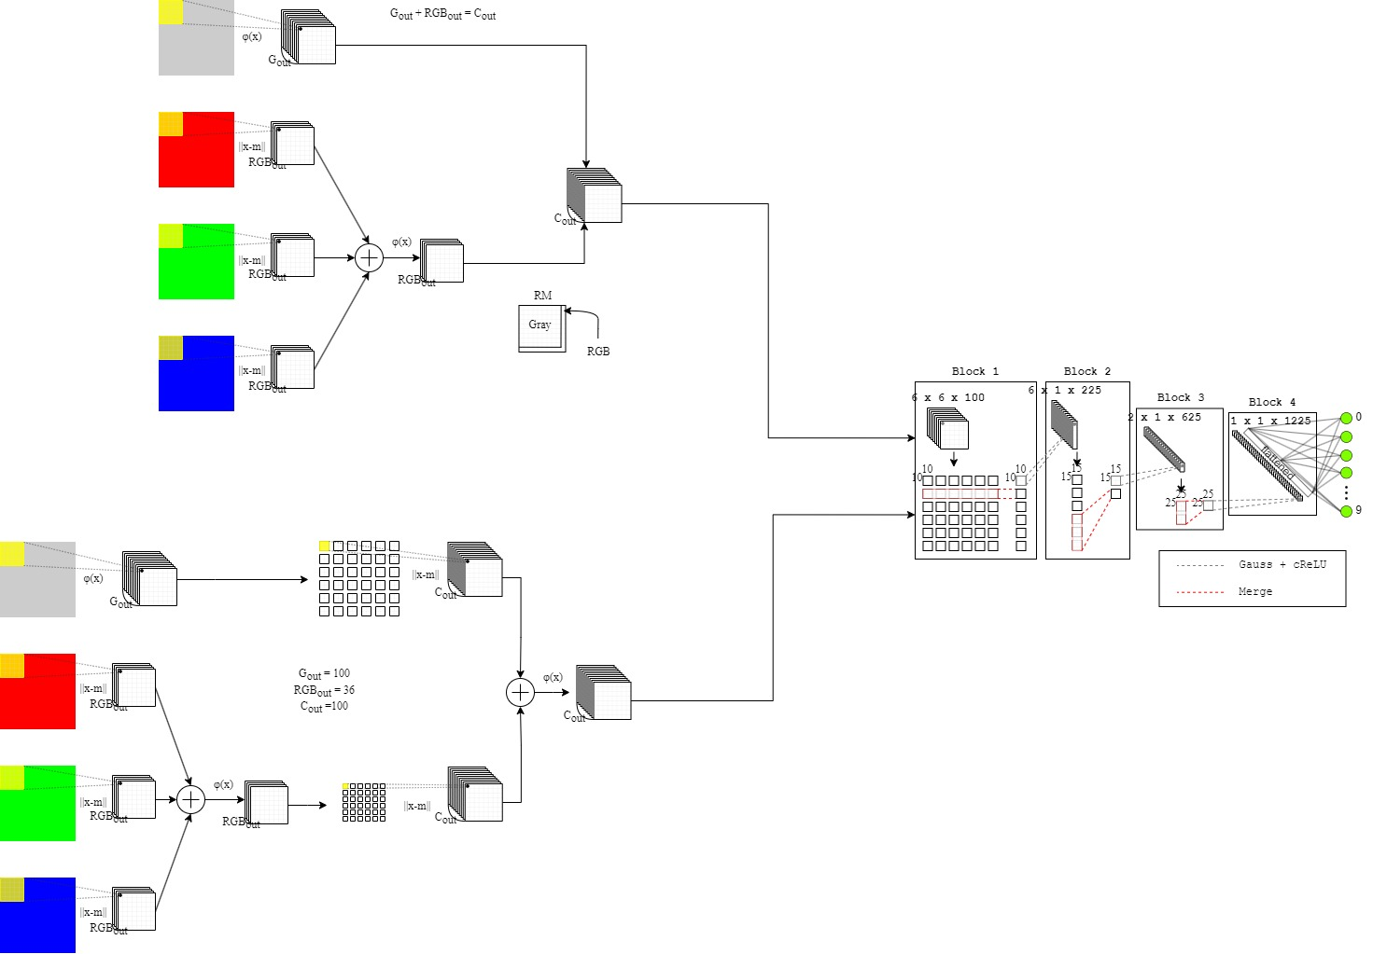
RGB 方案

Slide 4
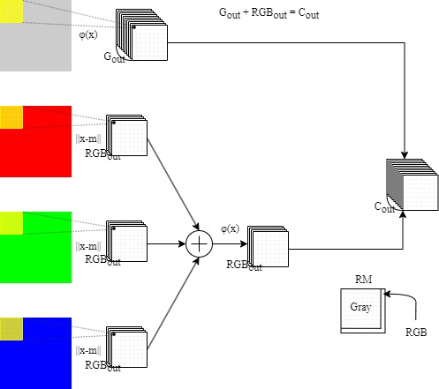
RGB 方案一

Slide 5
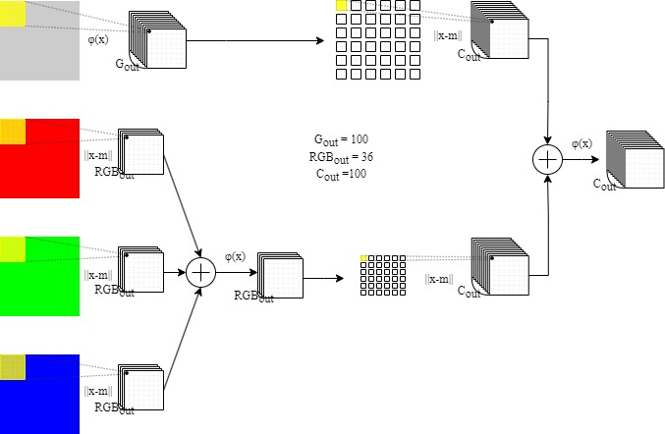
RGB 方案二

Slide 6
觀察
將dist^2 加在一起做高斯的意義(解釋層面)?顏色的意義是否會被模糊?(一個結果可能代表不同組合)
困難點: 如何將高斯萃取結果反推

Slide 7
目前進度
正在完成方案二的程式撰寫
思考如何解釋dist^2加總後做高斯

